Slide 1
Continuous Integration
Der Build-Server sieht dich

Slide 2

Entwicklungszyklus
Entwickler

Slide 3


Entwicklungszyklus
Entwickler

Slide 4

Entwicklungszyklus
Entwickler

Slide 5

Entwicklungszyklus
commit
Entwickler
Repository
checkout
Versionskontrolle

Slide 6
Entwicklungszyklus
commit
Entwickler
Repository
checkout
checkout
Continuous
Integration
Server

Slide 7

Entwicklungszyklus
commit
Entwickler
Repository
checkout
checkout
Continuous
Integration
Server
Bauvorgang
&
Alle Tests

Slide 8

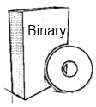
Entwicklungszyklus
commit
Entwickler
Repository
checkout
checkout
Continuous
Integration
Server
Bauvorgang
&
Alle Tests
Feedback

Slide 9
Feedback-Schleife
commit
Entwickler
Repository
checkout
checkout
Continuous
Integration
Server
Bauvorgang
&
Alle Tests
Feedback

Slide 10
Feedback-Schleife
Empfohlen:
Feedback in weniger
als 10 Minuten
Continuous
Integration
Server

Slide 11
Prinzipien des Continuous Integration
Verwende ein Repository
Automatisiere den Bauprozess
Lasse den Bau sich selbst überprüfen
Halte den Bauprozess schnell

Slide 12
Prinzipien des Continuous Integration
Jeder committed täglich ins Repository
Jeder Commit löst einen Bauvorgang aus
Jeder kann das Ergebnis des letzten Bauvorgangs einsehen

Slide 13
Prinzipien des Continuous Integration
Teste in einem Abbild des Echtsystems
Möglichst einfacher Zugriff auf das neueste Produktpaket („deliverable“)
Automatisiere die Installation

Slide 14
Nachteile von Continuous Integration
Benötigt initialen Einrichtungsaufwand
Benötigt eine gute Testabdeckung, um die Vorteile des Testens zu erlangen
Die Buildbox kann durchaus teuer sein

Slide 15
Vorteile von Continuous Integration
Der letzte funktionierende Zustand ist
genau bekannt und im Zugriff
Direkte Meldung von
  Integrationsproblemen (nicht erst zum letztmöglichen Zeitpunkt)
  unvollständigem oder inkompatiblem Code
  konfliktreichen Änderungen

Slide 16
Vorteile von Continuous Integration
Garantiertes Durchtesten jeder Änderung
Immer eine stabile Version verfügbar, bspw. für Tests oder Demos
Zeitnahes Feedback an die Entwickler, was Qualität und Funktionalität angeht

Slide 17
Noch mehr Vorteile
Häufiges Einchecken fördert einfachere Lösungen und Modularisierung
Software-Metriken können als Bestandteil des Bauprozesses ermittelt und aufbereitet werden. Qualitäts-Feedback.

Slide 18
Fazit
Continuous Integration ist ein grundlegender Bestandteil moderner Softwareentwicklung
Macht Projektverlauf sichtbar und nachvollziehbar
Erhöht die Qualität eines Projekts bereits durch bloße Anwesenheit
→ Hawthorne-Effekt

Slide 19
Praktische Übung
Wir setzen einen Jenkins CI-Server auf
Schnappen uns ein Projekt von Github
Legen einen CI-Job dafür an
Editieren das Projekt lokal
Und lassen so den CI-Server arbeiten

Slide 20
Internet-Resourcen
http://www.martinfowler.com/articles/
continuousIntegration.html
Guter Grundlagen-Überblick
http://www.jenkins-ci.org
Bekannter freier CI-Server

Slide 21

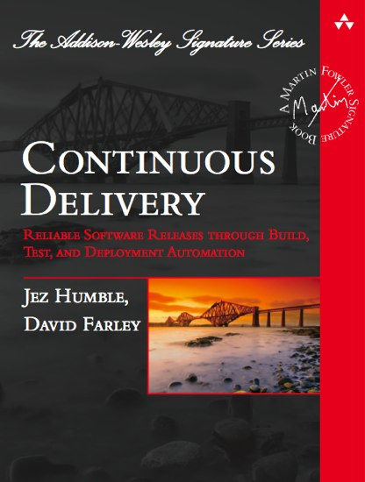
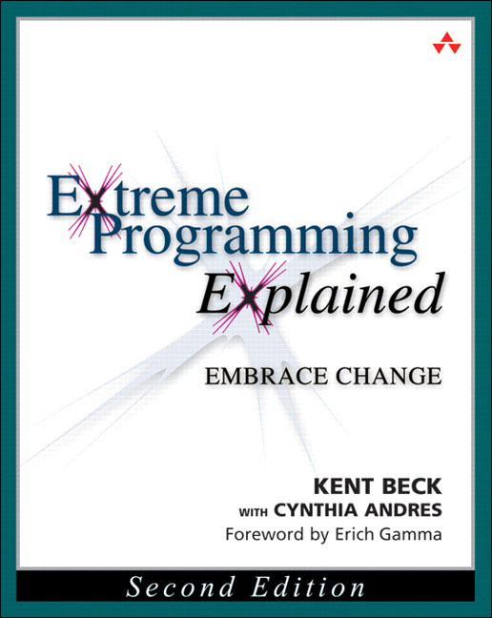
Literatur zum Thema

